Slide 1

Санкт-Петербургский государственный университет телекоммуникаций им. проф. М.А. Бонч-Бруевича
Кафедра:
Защищенных Сетей Связи (ЗСС)
Разработка комплекса лабораторных работ по обнаружению компьютерных атак при помощи ELK-SIEM
Автор:
Громов А. А.
Санкт-Петербург
2022

Slide 2
Цель:
Разработать комплекс лабораторных работ по обнаружению компьютерных атак с помощью ELK SIEM
Задачи:
Проанализировать средства защиты конечных устройств
Изучить работу с программой для контейнеризации Docker
Разработать стенд, реализующий сбор событий с конечных устройств
Автоматизировать процесс обнаружения компьютерных атак

Slide 3
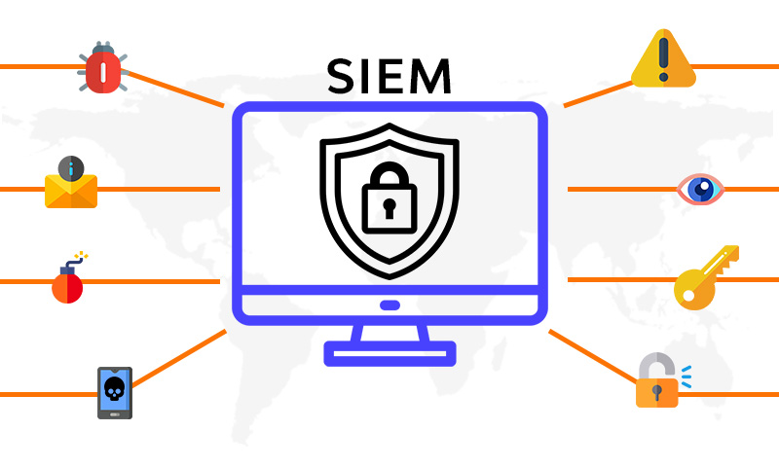
Система мониторинга событий безопасности
Основными задачами SIEM систем являются сбор и объединение событий из множества источников, аналитика и оповещение сотрудников Security Operations Center (SOC) об инцидентах информационной безопасности.

Slide 4
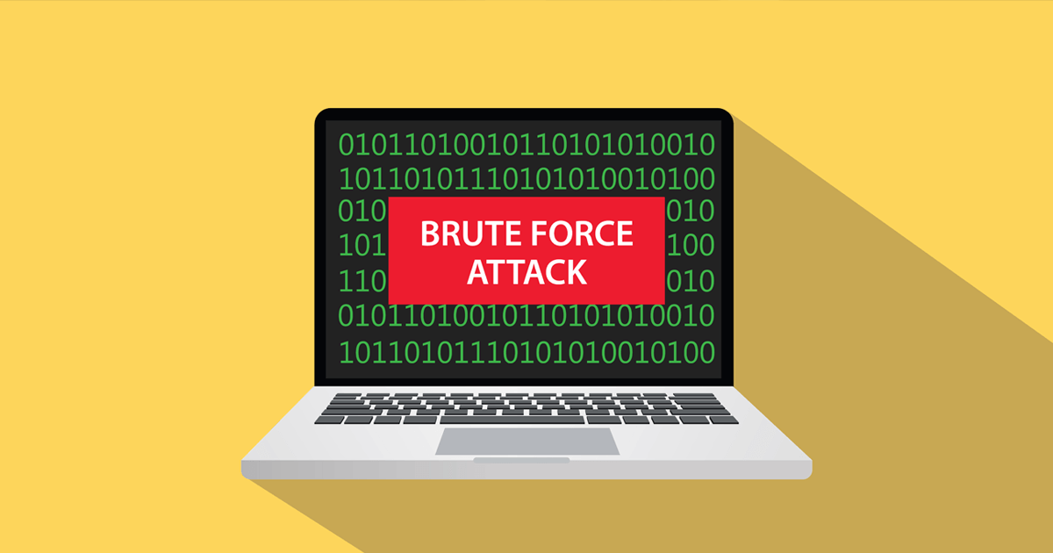

Рассмотренные типы атак
Bruteforce - грубый перебор комбинации логин, пароль
Eternal Blue - кодовое имя эксплойта, использующего компьютерную уязвимость в Windows-реализации протокола SMB.

Slide 5
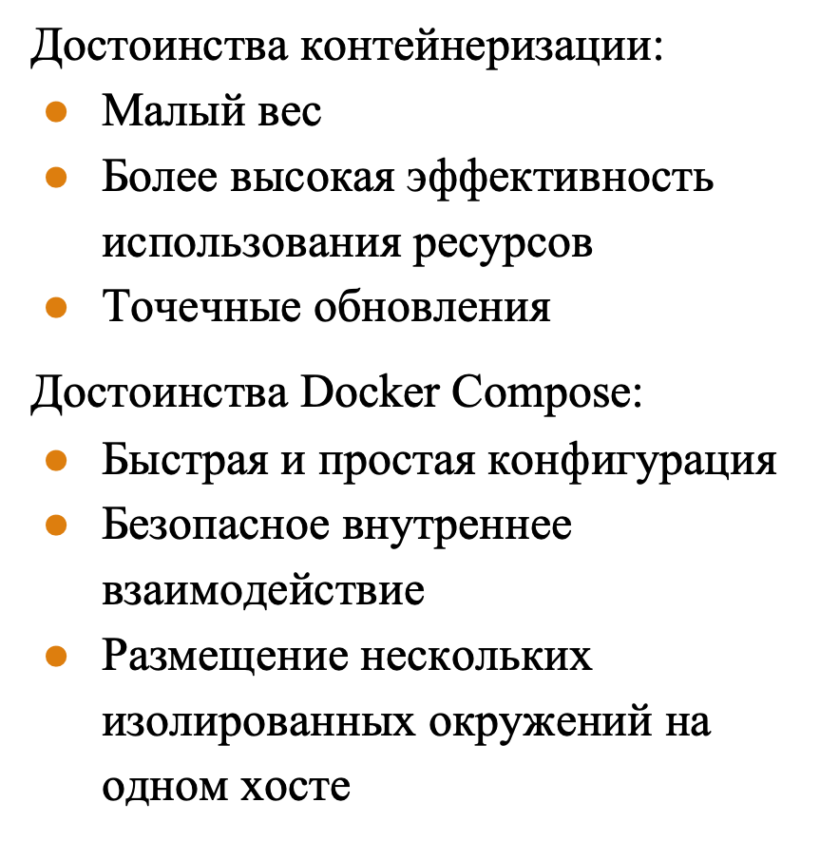
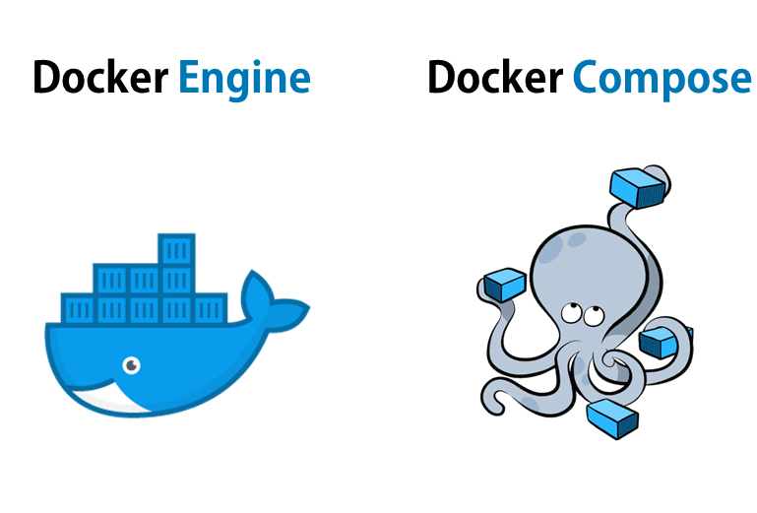
Docker и Docker Compose

Slide 6
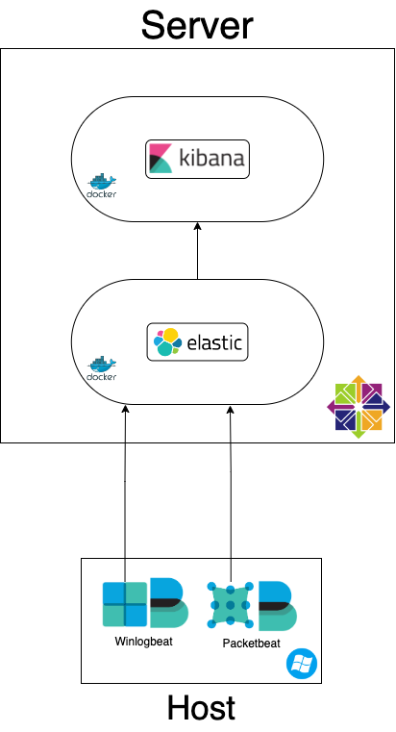
Пример инфраструктуры

Slide 7
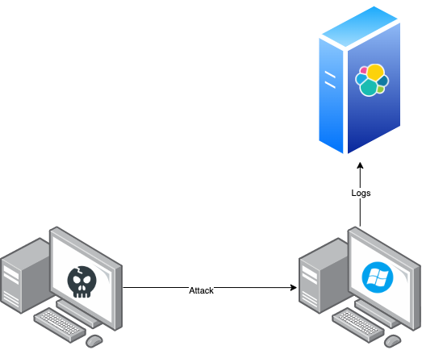
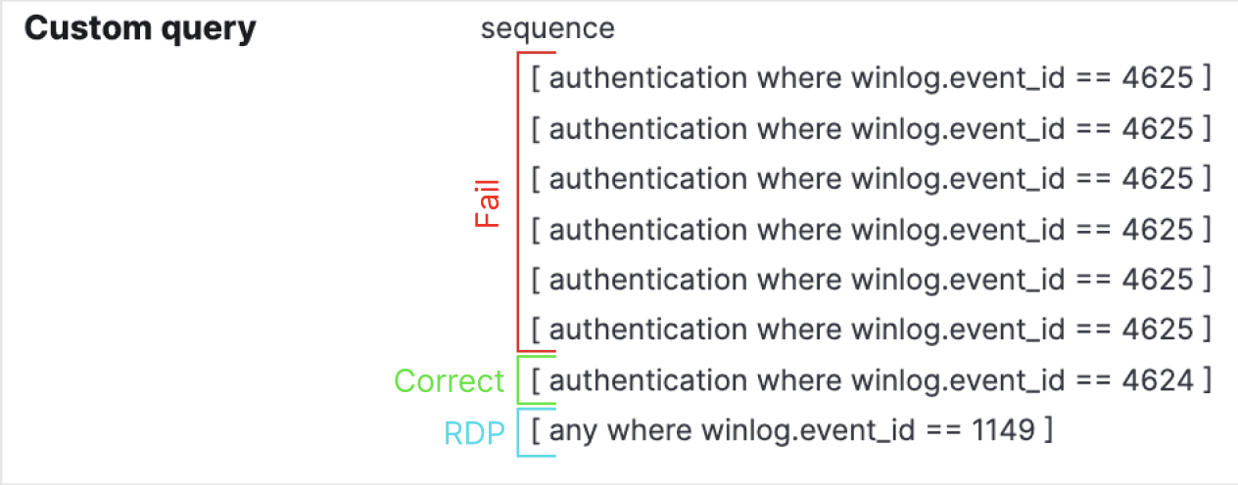
Bruteforce атака на RDP

Slide 8
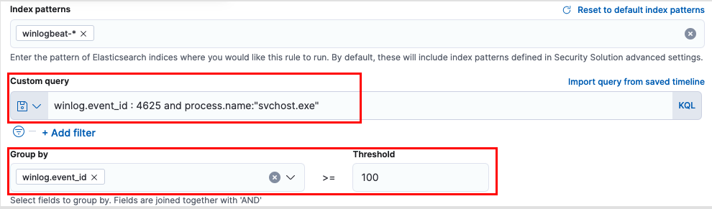
Bruteforce атака на WinRM

Slide 9
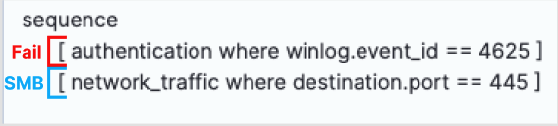
Эксплуатацию уязвимости Eternal Blue

Slide 10
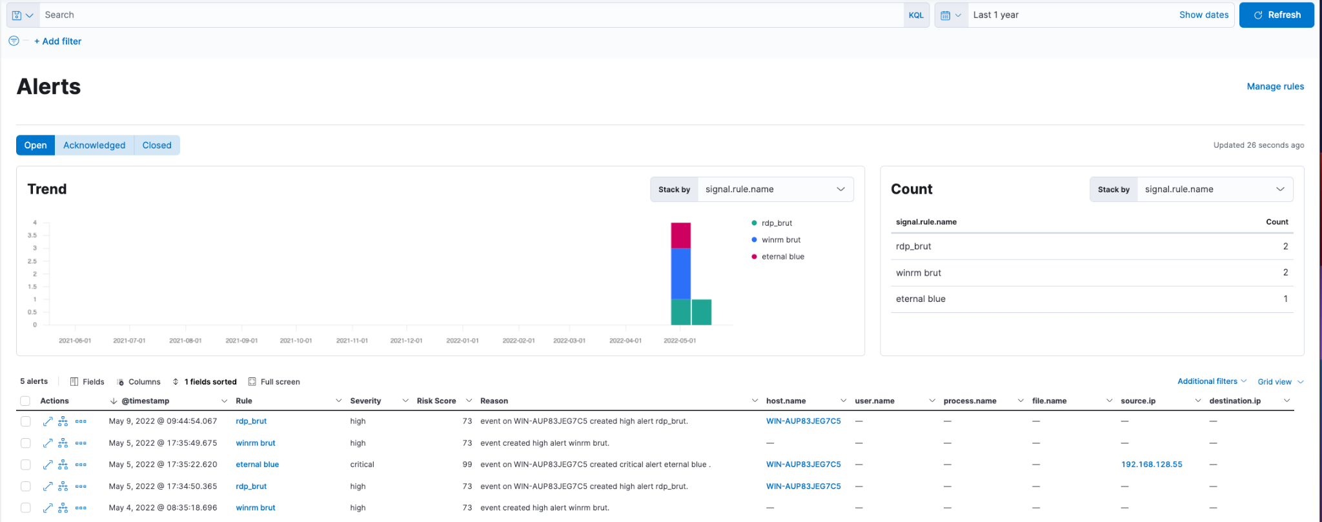
Работа правил

Slide 11
Заключение
Поставленные в настоящей работе задачи выполнены, цель достигнута. В результате были изучены различные типы компьютерных атак, написаны правила для их обнаружения, а также разработан комплекс лабораторных работ.

Slide 12

Спасибо за внимание!

